Slide 1
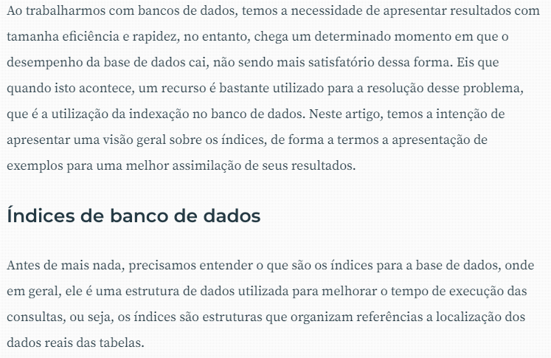
Tipos de indice postgres

Slide 2
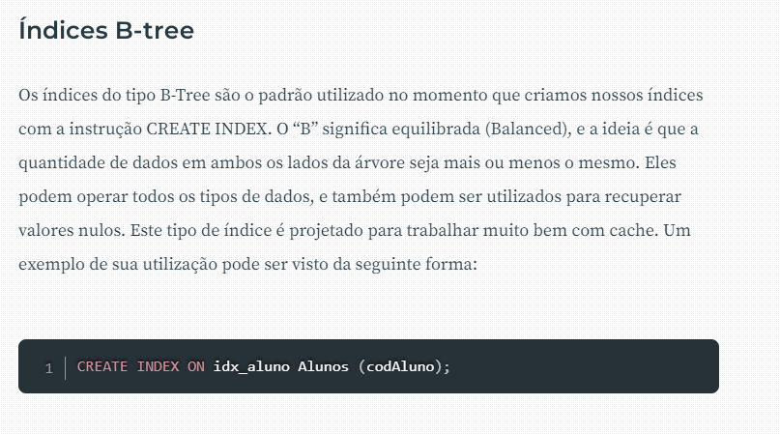

Slide 3
Criar uma tabela de Clientes e uma função para gerar 10.000.000 de registros
CREATE OR REPLACE FUNCTION inserir_registros(num_registros INTEGER)
RETURNS VOID AS
$$
DECLARE
i INTEGER := 1;
BEGIN
WHILE i <= num_registros LOOP
INSERT INTO clientes (nome, email, telefone, endereco)
VALUES (
'Cliente ' || i,
'cliente' || i || '@exemplo.com',
'(XX) XXXX-XXXX',
'Endereço do Cliente ' || i
);
i := i + 1;
END LOOP;
END;
$$
LANGUAGE plpgsql;
CREATE TABLE clientes (
id SERIAL PRIMARY KEY,
nome VARCHAR(100),
email VARCHAR(100),
telefone VARCHAR(20),
endereco VARCHAR(200)
);
Chamar a função no select e passar a quantidade de registros para inserir
SELECT inserir_registros(1000000);

Slide 4
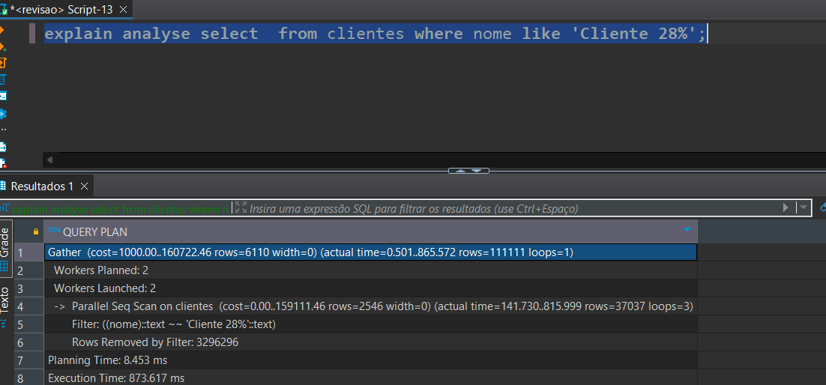
Executar o explain analyse para ver o tempo da consulta

Slide 5
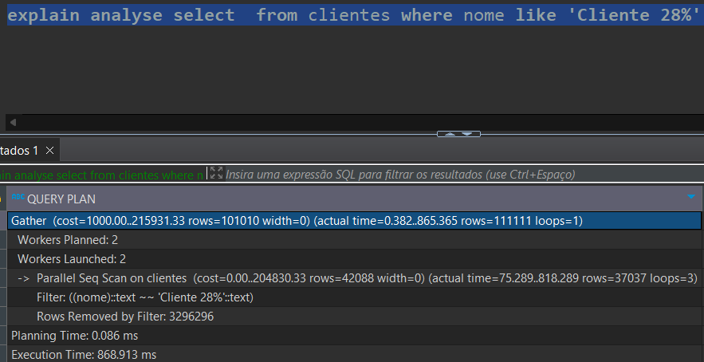
Criando o índice para testar o desempenho

Slide 6
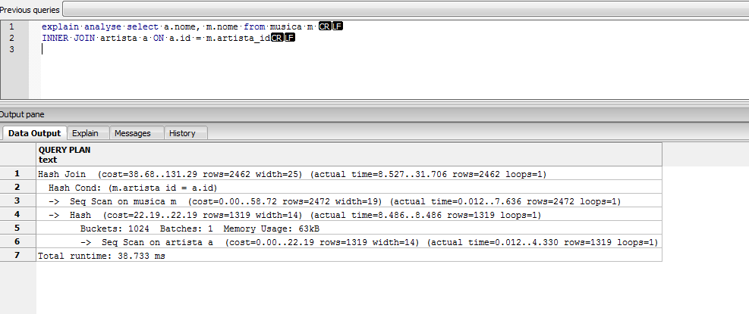
Inserir o script sql para artista e musica no postgres e fazer uma consulta com join
explain analyse select a.nome, m.nome from musica m
INNER JOIN artista a ON a.id = m.artista_id
Consulta sem indice

Slide 7
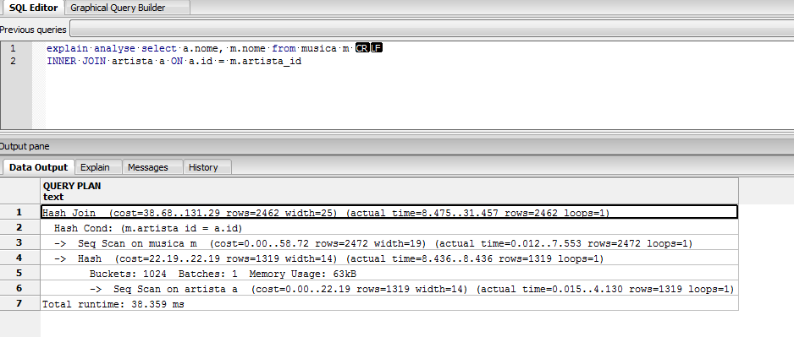
Consulta com indice
CREATE Index idx_nome_musica on musica using btree(nome);
CREATE Index idx_nome_artista on artista using btree(nome);

Slide 8
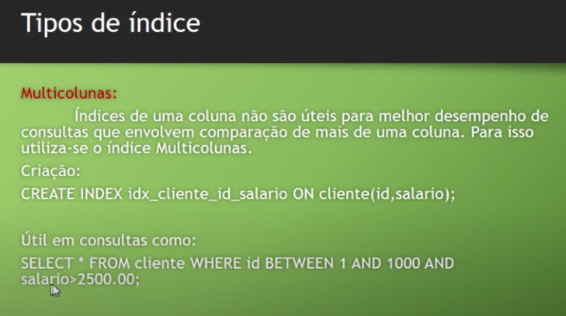

Slide 9
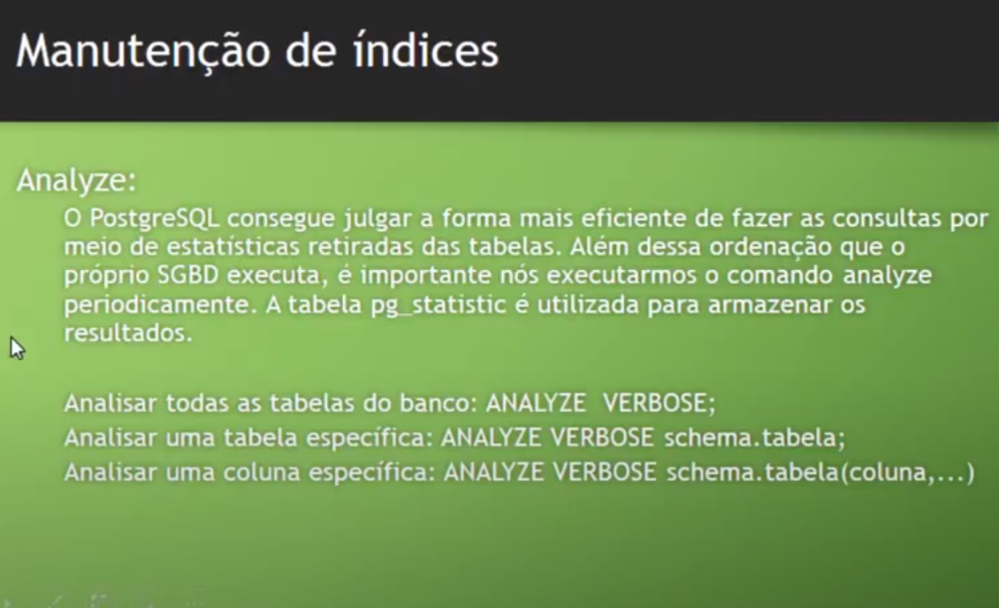

Slide 10
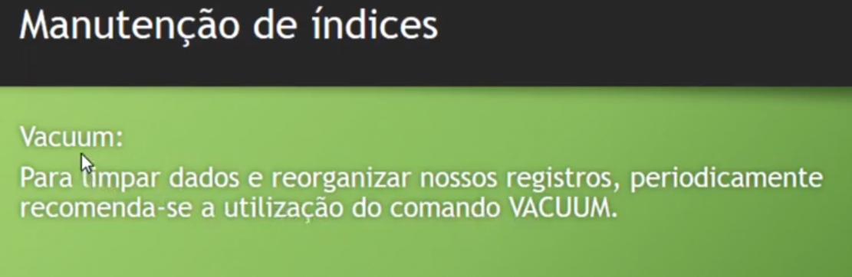

Slide 11
CREATE TABLE funcionario (codigo_funcionario SERIAL PRIMARY KEY, nome VARCHAR(60), email VARCHAR(40))
INSERT INTO funcionario (nome, email) VALUES ('José','jose@gmail.com');
INSERT INTO funcionario (nome, email) VALUES ('Maria','maria@gmail.com');
INSERT INTO funcionario (nome, email) VALUES ('Carla','carla@gmail.com');
INSERT INTO funcionario (nome, email) VALUES ('Adriano','adriano@gmail.com');
INSERT INTO funcionario (nome, email) VALUES ('Antônio','antonio@gmail.com');
INSERT INTO funcionario (nome, email) VALUES ('Marcos','marcos@hotmail.com');
CREATE TABLE terceirizado (codigo_terceirizado SERIAL PRIMARY KEY, nome VARCHAR(60), email VARCHAR(40), empresa VARCHAR(60))
INSERT INTO terceirizado (nome, email, empresa) VALUES ('José','j@gmail.com', 'XPTO LTDA');
INSERT INTO terceirizado (nome, email, empresa) VALUES ('Mariana','mari@gmail.com','ABC S/A');
INSERT INTO terceirizado (nome, email, empresa) VALUES ('Carla','car@gmail.com','XPTO 123 LTDA');

Slide 12
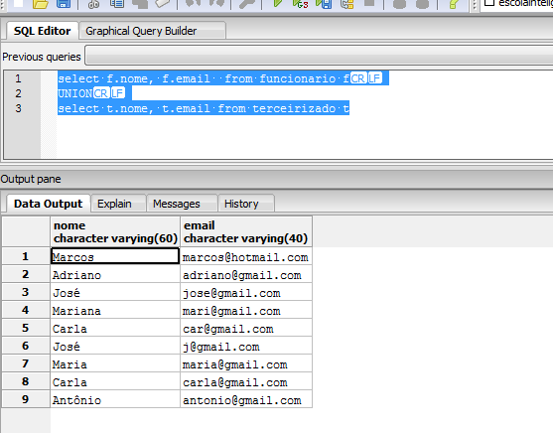
Usando o union para listar todos os nomes e emails de funcionario e terceirizado
UNION ALL: Ao contrário do UNION, UNION ALL retorna todos os registros, incluindo duplicatas. Isso significa que, se houver registros duplicados nas consultas, eles serão incluídos no resultado final.

Slide 13
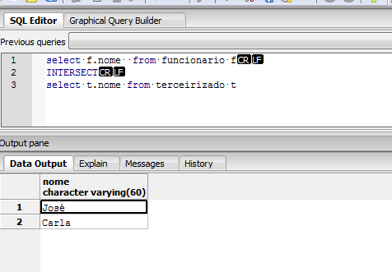
Usando o intersect para listar todos os nomes que tem em uma tabela e na outra também Fazendo a interseção

Slide 14
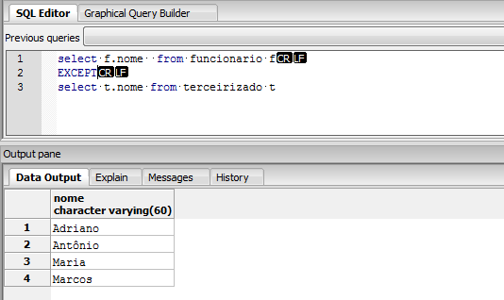
Usando o excecpt para listar todos os nomes que tem na tabela funcionário e não tem em terceirizado

Slide 15
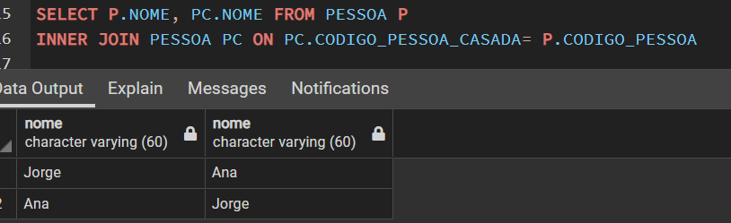
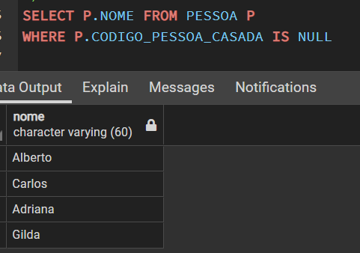
AutoRelacionamento
CREATE TABLE pessoa (codigo_pessoa SERIAL PRIMARY KEY, nome VARCHAR(60), codigo_pessoa_casada int unique);
ALTER TABLE pessoa ADD CONSTRAINT fk_pessoa_casada FOREIGN KEY
(codigo_pessoa_casada) REFERENCES pessoa (codigo_pessoa);
INSERT INTO pessoa (nome) VALUES ('Ana');
INSERT INTO pessoa (nome) VALUES ('Jorge');
INSERT INTO pessoa (nome) VALUES ('Alberto');
INSERT INTO pessoa (nome) VALUES ('Carlos');
INSERT INTO pessoa (nome) VALUES ('Adriana');
INSERT INTO pessoa (nome) VALUES ('Gilda');
UPDATE pessoa SET codigo_pessoa_casada = 1 WHERE codigo_pessoa = 2;
UPDATE pessoa SET codigo_pessoa_casada = 2 WHERE codigo_pessoa = 1;
Pessoas casadas
Pessoas não casadas

Slide 16
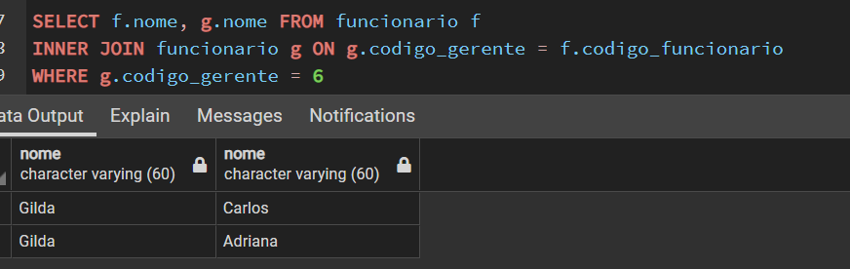
AutoRelacionamento 1xn
CREATE TABLE funcionario(codigo_funcionario SERIAL PRIMARY KEY, nome VARCHAR(60),codigo_gerente int );
ALTER TABLE funcionario ADD CONSTRAINT fk_funcionario_gerente FOREIGN KEY
(codigo_gerente) REFERENCES funcionario (codigo_funcionario);
INSERT INTO funcionario (nome) VALUES ('Ana');
INSERT INTO funcionario (nome) VALUES ('Jorge');
INSERT INTO funcionario (nome) VALUES ('Alberto');
INSERT INTO funcionario (nome) VALUES ('Carlos');
INSERT INTO funcionario (nome) VALUES ('Adriana');
INSERT INTO funcionario (nome) VALUES ('Gilda');
UPDATE funcionario SET codigo_gerente = 6 WHERE codigo_funcionario = 4;
UPDATE funcionario SET codigo_gerente = 6 WHERE codigo_funcionario = 5;
Todos funcionarios gerenciados pela Gilda

Slide 17
AutoRelacionamento nxn
CREATE TABLE disciplina(codigo_disciplina SERIAL PRIMARY KEY, nome VARCHAR(40));
INSERT INTO disciplina (nome) VALUES ('Java Web');
INSERT INTO disciplina (nome) VALUES ('API REST');
INSERT INTO disciplina (nome) VALUES ('Banco de Dados');
INSERT INTO disciplina (nome) VALUES ('Lógica de Programação');
INSERT INTO disciplina (nome) VALUES ('React');
INSERT INTO disciplina (nome) VALUES ('Front End Essencial');
CREATE TABLE prerequisito(codigo_disciplina int, codigo_prerequisito int,
FOREIGN KEY(codigo_disciplina) REFERENCES disciplina (codigo_disciplina),
FOREIGN KEY(codigo_prerequisito) REFERENCES disciplina (codigo_disciplina),
PRIMARY KEY (codigo_disciplina, codigo_prerequisito));

Slide 18
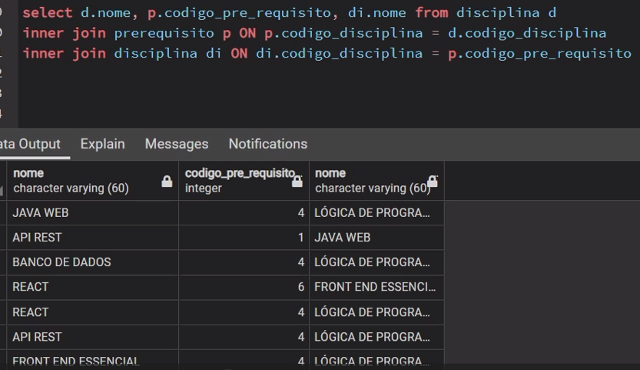
INSERT INTO prerequisito(codigo_disciplina,codigo_prerequisito) VALUES(1,4);
INSERT INTO prerequisito(codigo_disciplina,codigo_prerequisito) VALUES(2,1);
INSERT INTO prerequisito(codigo_disciplina,codigo_prerequisito) VALUES(2,6);
INSERT INTO prerequisito(codigo_disciplina,codigo_prerequisito) VALUES(3,4);
INSERT INTO prerequisito(codigo_disciplina,codigo_prerequisito) VALUES(5,6);
INSERT INTO prerequisito(codigo_disciplina,codigo_prerequisito) VALUES(5,4);
INSERT INTO prerequisito(codigo_disciplina,codigo_prerequisito) VALUES(6,4);
listando o nome da disciplina e o nome do prerequisito

